Slide 1
Social Network De-anonymization -Attribute Inference
刘慧 517030910365
2020年6月
Notes:
大家好！我的大作业主题是 基于社交网络的去匿名化-属性推理

Slide 2
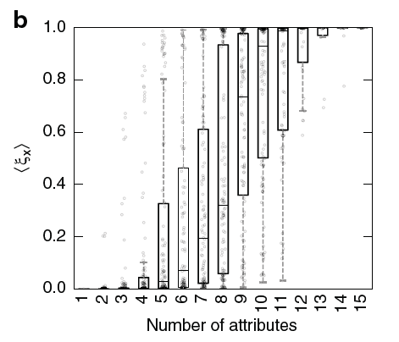
Background
Infer user’s private attributes using their public data in online social network.
Spear phishing, give targeted advertise and link user with offline records.
15 demographic attributes would render 99.98% of people in Massachusetts unique.
Notes:
从公有数据（用户选择展示的） 推断私有属性：位置、专业、兴趣等
不仅可用于将用户的线上线下身份联系起来，还可能用于网络钓鱼攻击、投放特定广告等。
15个类似（性别、邮编、学校、孩子的数量）的统计学属性 就可以以99.98%的概率确定一个人的身份

Slide 3
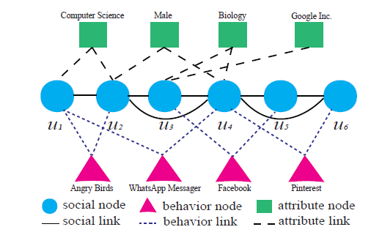
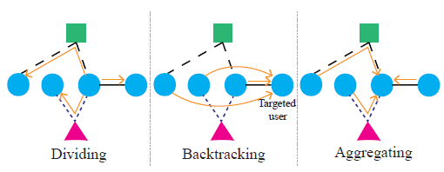
Related Work
Social nodes
S
Attribute nodes
Based on Social Graph
Based on Behavior
Social-behavior-attribute network.
A
SBA
B
Behavior nodes
Notes:
首先我们来看一下相关工作
属性推理可以利用社交链接以及用户的行为、属性本身进行推理
SBA 模型是基于投票来实现属性推理的。1 用户之间的投票。2。用户将所有的票数平均分给拥有的属性。
优点: 将behavior, attribute 和 social network 结合
behavior和behavior之间 ， attribute 和 attribute 之间被忽略了。
譬如：性别和身高，学校和所居住的城市

Slide 4
Relevance
For attribute:
$relevance\left(a_{i}, a_{j}\right)=\frac{1}{2}\left(P\left(a_{i} | a_{j}\right)+P\left(a_{j}|a_{i}\right)\right)$ $=\frac{1}{2}(\frac{U_{ij}}{U_{i}}+\frac{U_{ij}}{U_{j}})$
For user:
$relevance\left(u_{i}, u_{j}\right)=\frac{1}{2}\left(R_{ij}+R_{iaj}\right)$
$R_{ij}=\frac{1}{2}\left(\frac{N_{ij}}{N_{i}}+\frac{N_{ij}}{N_{j}}\right), R_{iaj}=\frac{1}{2}(\frac{A_{ij}}{A_{i}}+\frac{A_{ij}}{A_{j}})$
Notes:
$a_{i}$ 和 $a_{j}$ 共享的 user 数量
$u_{i}, u_{j}$ 共享的 user 数量 和 $u_{i}$ $u_{j}$ 共享的 attribute 数量。
拥有更多共同邻居和更多共同属性的用户，相关性更高。

Slide 5
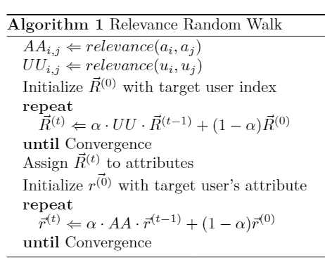
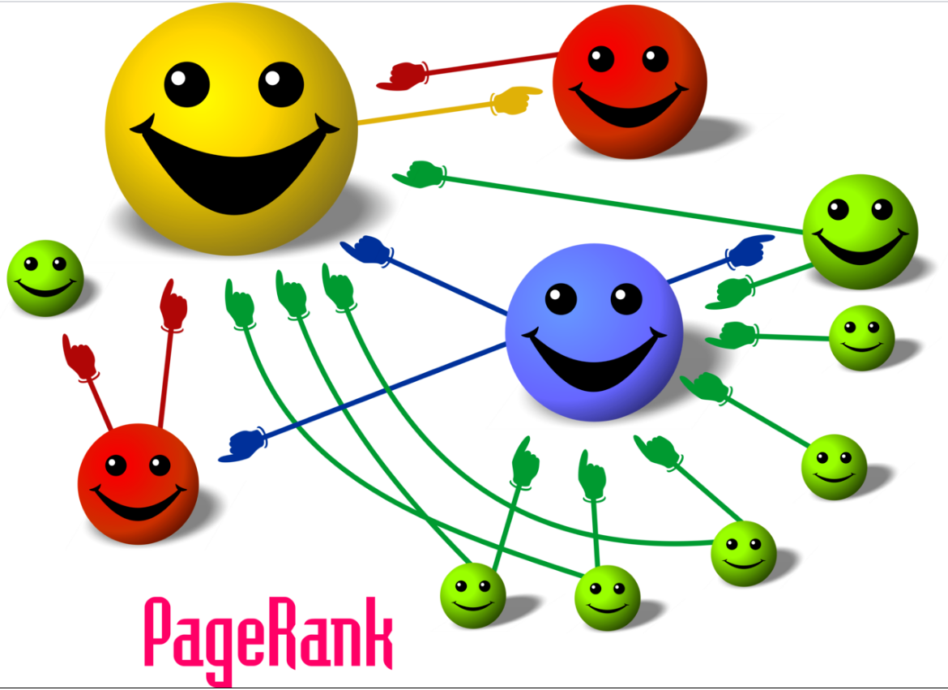
Algorithm
$$\vec{r_{t}}=α⋅W⋅\vec{r_{t−1}}+\left(1−α\right)\vec{r_{0}}$$
Notes:
重启随机游走算法
将之前的相关性作为边的权重。
每个用户都有一定的概率将自己的票数投给它的邻居。这个概率就是我们之间计算的相关性。
由于我们要推断目标用户的属性，那么，与目标用户更相关的节点，应当具有更大的票数。
因此，每一次投票中，每个用户都有1-alpha的概率将票投给目标用户，这与之前的backtracking类似。
分给属性，在属性之间进行投票。
和目标用户拥有的属性 相关性更大的 属性也应当拥有更高的票数。

Slide 6
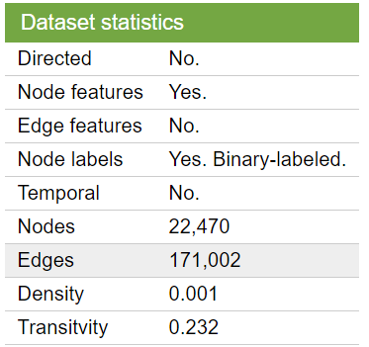
Evaluation
Facebook: 22470 nodes, 171002 edges.
Notes:
这是实验结果。
数据集是Facebook。
我们可以看到密度不是很大，所以采用稀疏矩阵的方式来加速运算
取前1, 2, 3个最高票数的属性，提出的方法都比原来的准确率高25%-50%

Slide 7
Feature Work
Try more dataset.
Try multi-label machine learning method.

Slide 8
谢 谢！

